Slide 1
Chủ đề: NGÔI TRƯỜNG HẠNH PHÚC
Mĩ thuật
Bài 1: Tranh vẽ với các hình nối tiếp nhau
(Tiết 2)

Slide 2
KHÁM PHÁ

Slide 3
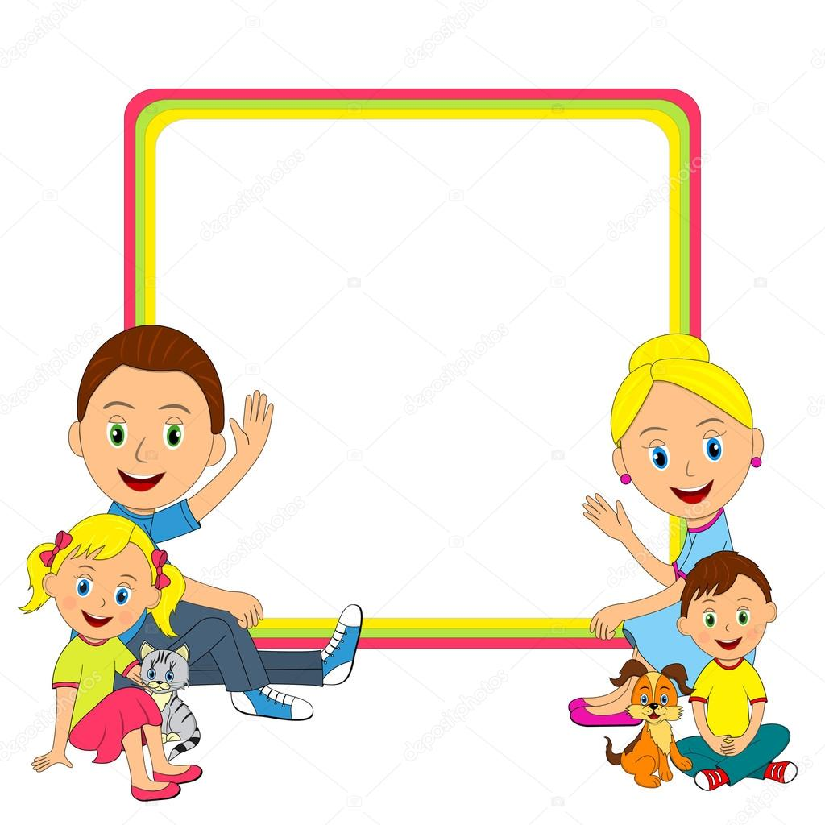
Hãy chia sẻ bài tập của
các em ở tiết 1 với các bạn trong lớp.

Slide 4
KIẾN TẠO
KIẾN THỨC, KĨ NĂNG

Slide 5
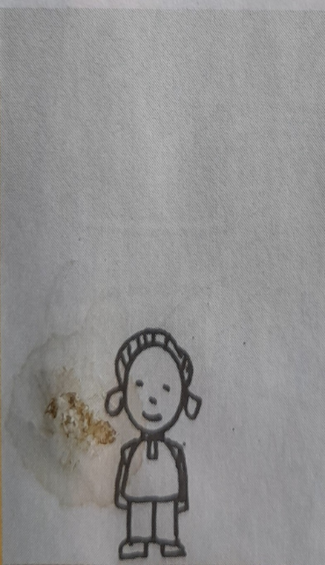
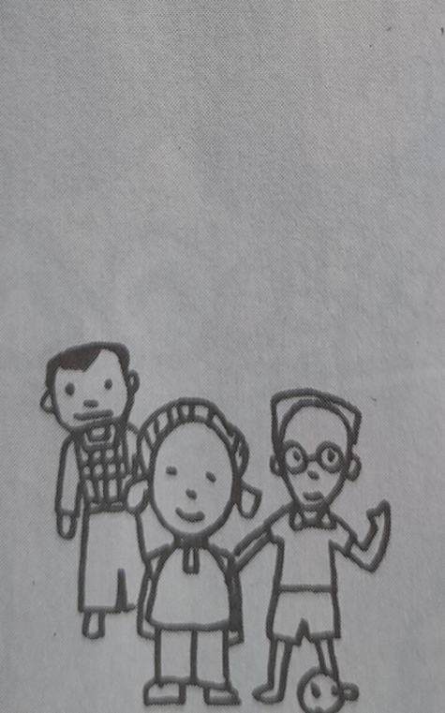
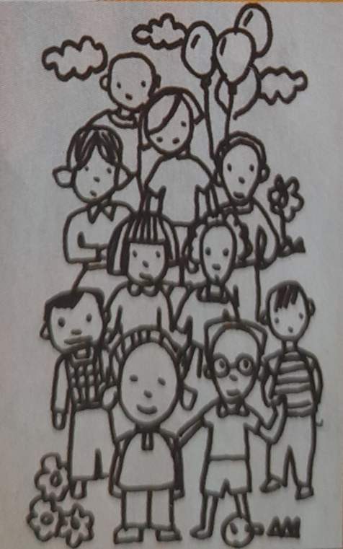
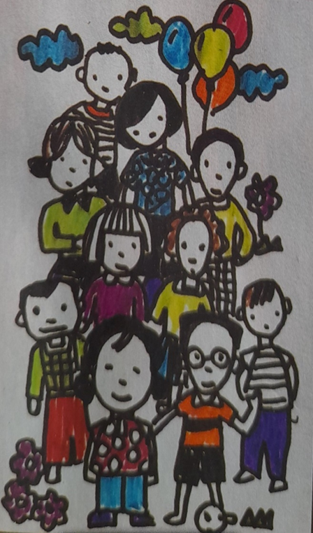
Em hãy nêu lại các bước
vẽ tranh có nhiều nhân vật nối tiếp nhau
Chọn bút, vẽ hình nhân vật từ cạnh phía dưới tờ giấy.
Vẽ tiếp các nhân vật kết nối với hình ban đầu.
Vẽ thêm nhiều nhân vật khác kết nối với nhau thành một bức tranh.
Vẽ đậm nhạt hoặc vẽ màu cho tranh thêm sinh động.

Slide 6
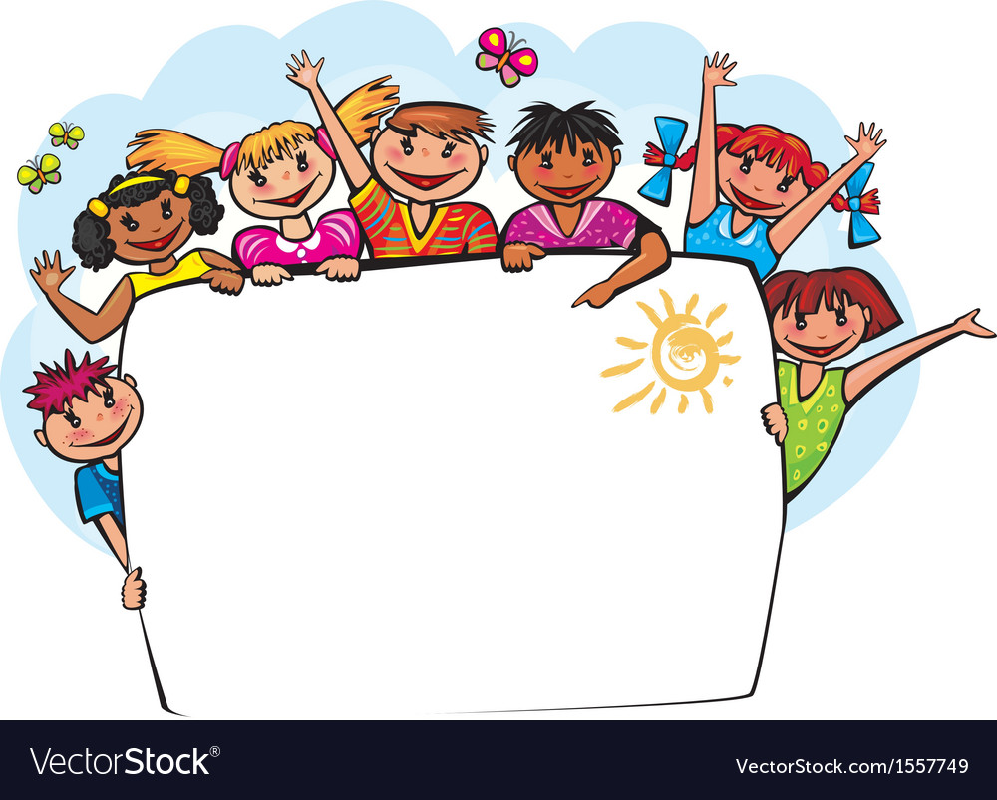
LUYỆN TẬP
SÁNG TẠO
Em hãy hoàn thiện bức tranh vẽ nhiều nhân vật nối tiếp nhau

Slide 7
HĐ 4. PHÂN TÍCH - ĐÁNH GIÁ:
Câu hỏi thảo luận:
+ Bài vẽ yêu thích
+ Những hình mà em yêu thích trong bài vẽ.
+ Mật độ của các mảng hình trong bài vẽ.
+ Không gian trong tranh.
+ Em có ý tưởng điều chỉnh như thế nào để sản phẩm hoàn thiện hơn?

Slide 8
HĐ 5. VẬN DỤNG – PHÁT TRIỂN
Chọn tranh yêu thích và mời các bạn cùng tham gia tạo dáng theo các nhân vật trong tranh.

